Slide 1
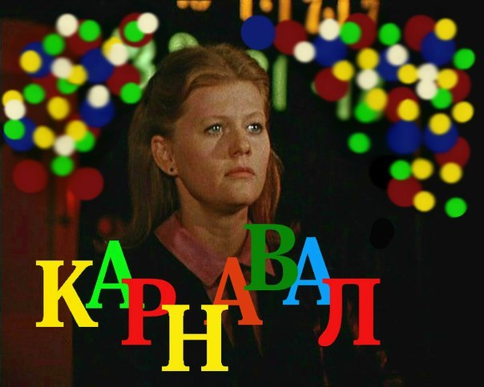
Художественный фильм
«Карнавал»
1981 год
киностудия имени Горького
r
Жанр | мелодрама комедия
Режиссёр | Татьяна Лиознова
Автор сценария | Анна Родионова
В главных ролях | Ирина Муравьёва Александр Абдулов Клара Лучко Юрий Яковлев
Оператор | Пётр Катаев
Композитор | Максим Дунаевский

Slide 2
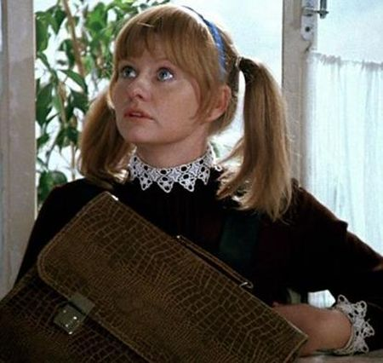
«Пусть не меркнут огни»
Песни из кинофильма «Карнавал»
«Позвони мне, позвони… »
«Спасибо жизнь!»
Цыганская песня
Песни в кинофильме:
иллюстрируют действие,
раскрывают содержание кинофильма,
подчеркивают эмоциональное состояние, настроение героев

Slide 3
Ритм-
отрывистый
четкий
Форма-
КУПЛЕТНАЯ
Лад-
МИНОРНЫЙ
Характер звучания-
решительный,
с силой
Темп-быстрый, оживленный
Песня
«Позвони мне, позвони»

Slide 4
Песня «Позвони мне, позвони…»
Вступление
Куплет
Куплет
Куплет
Концовка

Slide 5
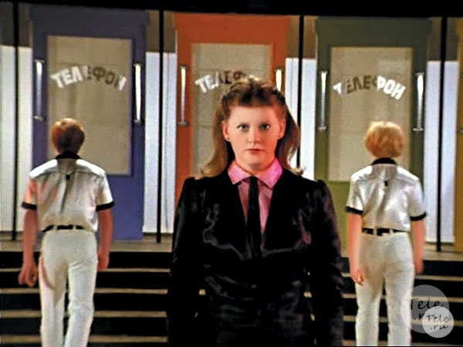
Интересные факты
Дунаевский рассказывает, что самым трудным оказалась для него работа над песней «Позвони, мне позвони» — одной из самых важных эпизодов в «Карнавале». Режиссера не устраивали варианты, которые раз за разом предлагал композитор. И, наконец, Татьяна Лиознова послушав очередную композицию — на этот раз шестую по счету, — сказала: «Вот! Это именно то, что нужно!» Дунаевский вздохнул с облегчением и улыбнулся про себя — только он знал, что последний вариант на самом деле был первым, представленным Лиозновой в самом начале. Но, главное песня действительно удалась и стала шлягером, и по сей день звучащей на радиостанциях.

Slide 6
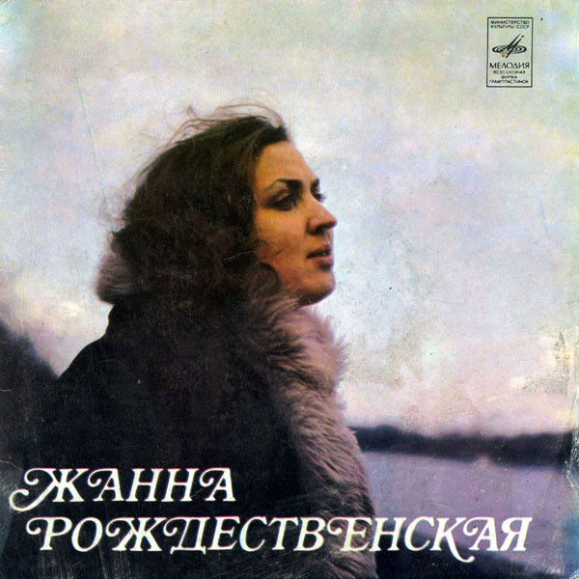
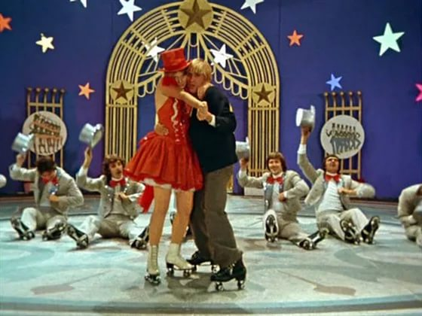
Все песни за Муравьеву в фильме «Карнавал» исполняла певица Жанна Рождественская. Жанна Рождественская - певица уникальная и удивительная. От ее первых "...позвони мне, позвони..." мурашки бегают, какой красоты голос, какой силы и чувственности!...
Великолепный, четырехоктавный голос, невероятно красиво тембрально окрашенный, звучит одинаково прекрасно и полнокровно во всех регистрах. Необыкновенно эмоционально наполнена, точна и выразительна буквально каждая музыкальная фраза. Рождественская спела это невероятно эмоционально, в ее исполнении такая боль, и отчаяние, очень большой драматизм и высокая профессиональность. Ирина Муравьева записала свой вариант песни "Позвони мне, позвони..." уже после выхода фильма на экран, в 1986 году.

Slide 7
Основные стадии, по которым песня «Позвони мне, позвони» стала хитом:
1. Она создалась из удачной последовательности аккордов.
2. Удачная аранжировка сделала из песни 100% хит, который заставляет ноги непроизвольно пускаться в пляс, а голову – качаться как маятник.
3.В песне незамысловатый текст. Он не погружает слушателя в глубокую философию, но строчки остаются в голове.
4.Без красивого вокала Жанны Рождественской песня несмотря на текст и мотив, никогда не стала бы долгоживущим хитом.
5.Немаловажную роль в становлении хита имела профессиональная раскрутка песни. Ей занимался сам Максим Дунаевский.

Slide 8
Ритм-
спокойный,
равномерный
Форма
КУПЛЕТНАЯ
Лад-
мажорный
Характер звучания-
с воодушевлением
Темп-
умеренный
«Пусть не меркнут огни!»

Slide 9
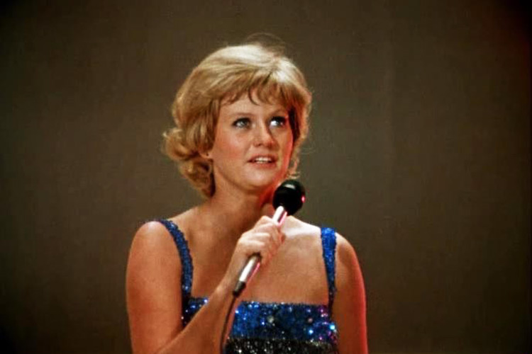
Песня «Пусть не меркнут огни»
Вступление
Куплет
Припев
Куплет
Припев

Slide 10
Ритм- отрывистый
Форма
КУПЛЕТНАЯ
Лад-
минорный
Характер звучания-маршеобразный
Темп
умеренный
«Спасибо жизнь!»

Slide 11
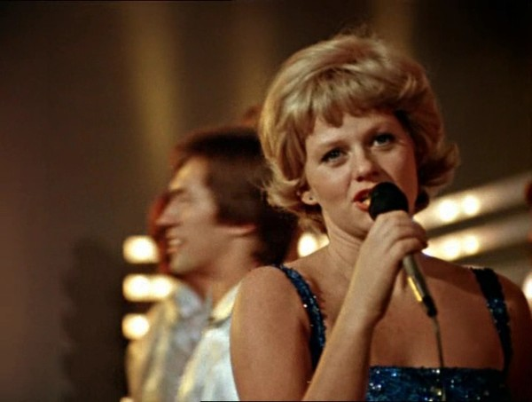
Песня «Спасибо жизнь!»
Вступление
Куплет
Куплет
Припев
Куплет
Припев
Концовка

Slide 12
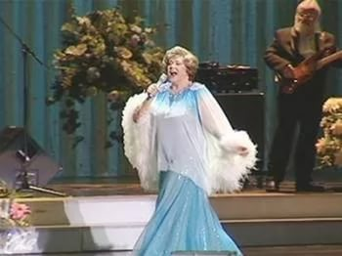
Песню «Спасибо жизнь!» исполняли
Ирина Климова
Екатерина Гусева
Эдита Пьеха
Х фактор 3,Группа 3D

Slide 13
Ритм-
спокойный
Форма
КУПЛЕТНАЯ
Лад-минорный
Характер звучания-
грустно, жалобно
Темп-
медленный
Цыганская песня

Slide 14
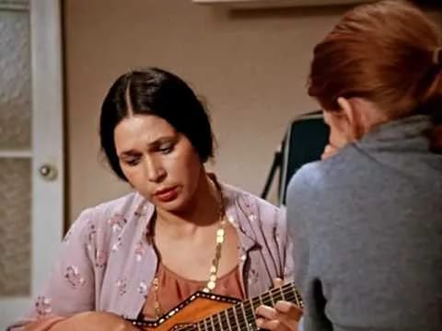
Цыганская песня
Вступление
Куплет
Припев
Куплет
Припев
Концовка

Slide 15
Цыганскую песню в фильме «Карнавал» исполняет Екатерина Андреевна Жемчужная – жемчужина цыганской короны, так называют ее, за необыкновенный талант, чарующий голос, чуткость, доброту и невероятное обаяние. Цыганские романсы в ее исполнении - яркие, пламенные, щемящие – в них вся жизнь…
Трепетно и нежно, страстно и лирично льются звуки цыганской песни... Его нельзя просто спеть, его надо прожить, обнять душой и выпустить на волю. Песня исполнена Кармой с такой силой, такой душевной мукой…

Slide 16
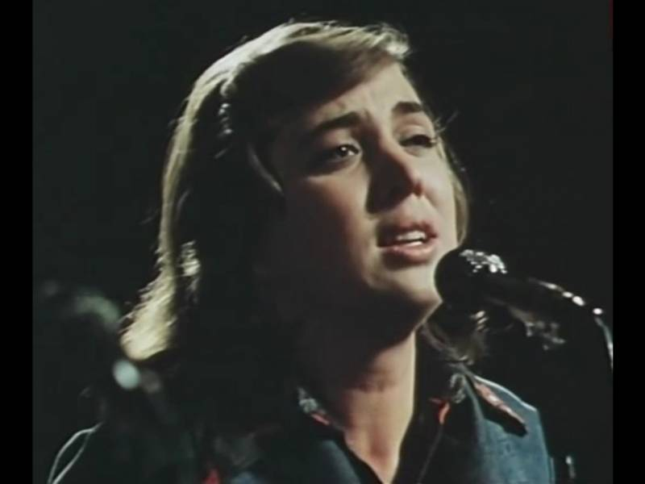
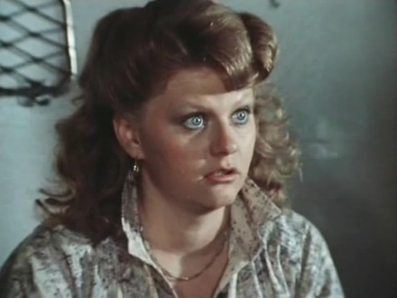
Главные исполнители песни «Позвони мне, позвони…»
Жанна Рождественская
Ирина Муравьева

Slide 17
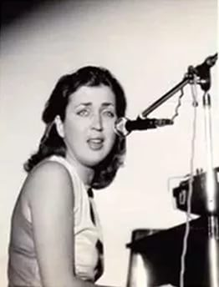
Есть такие песни, над которыми время не властно. Проходят годы, сменяются поколения, а они по-прежнему известны, любимы всей страной. Песня « Позвони мне, позвони» живой тому пример. У песни есть оригинальная идея, запоминающиеся аккорды с текстом, качественная аранжировка, хороший вокал. Песня запоминается слушателю лёгким слогом, содержанием и музыкой. Вызывает определённые эмоции. Она лучше любого лекарства. Под неё можно потанцевать, грустить, погружаться в состояние необъятного счастья. Под эту песню многие переживали и продолжают переживать первую любовь, плачут во время расставания, болеют, страдают, ревут или просто моются в ванной и поют.
Звезды с удовольствием включают ее в концертные программы, потому что настоящее искусство вне времени.

Slide 18
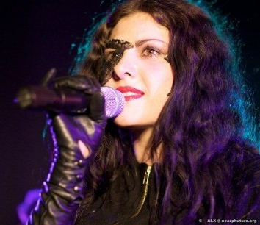
Алена Дунаевская
Дочь Дунаевского – Алина – сделала кавер-версию композиции, которую он посвятил ее матери – Нине Спада. В ее исполнении песня звучит в металлической аранжировке. У Алины потрясающий голос и своя манера исполнения. Слыша песню в исполнении дочери автора, поражаешься сколько чувств вложила эта девочка в исполнении этой песни, просто текут слезы.

Slide 19
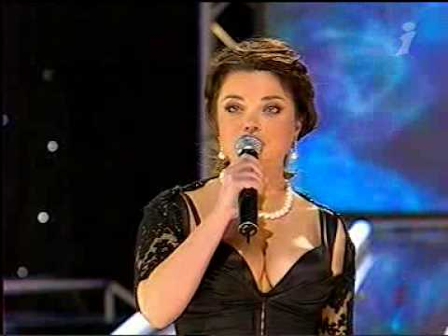
В разное время свои версии песни на концертах или в телепрограммах представили различные певицы и ансамбли. Такая музыка не стареет, и впереди еще много времени для перепевок!
Наташа Королева
Алла Пугачева
Анастасия Макеева

Slide 20
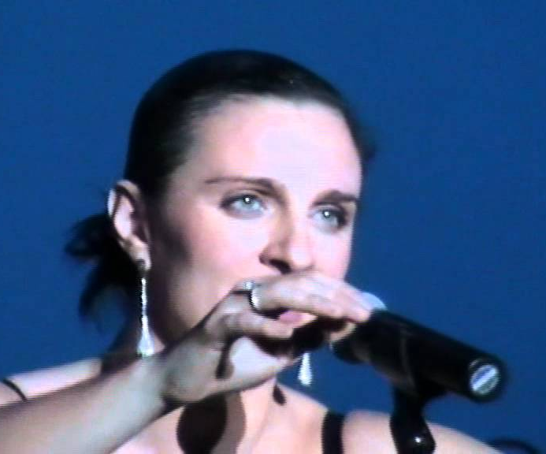
Группа «А студио»
Елена Ваенга
Группа «Фабрика»

Slide 21
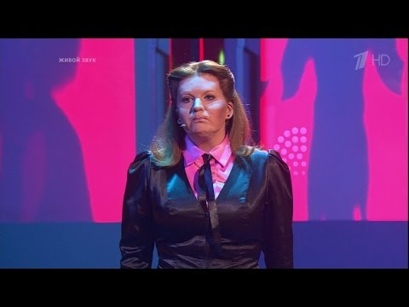
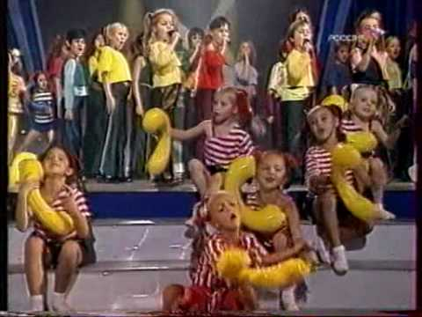
Ирина Дубцова
Настя Задорожная
группа «Непоседы»

